Slide 1
重积分的几何应用
1. 平面图形的面积
2. 空间立体的体积
3. 曲面的面积
4. 习题解析

Slide 2
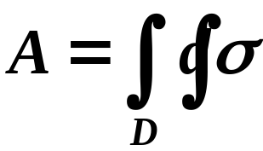

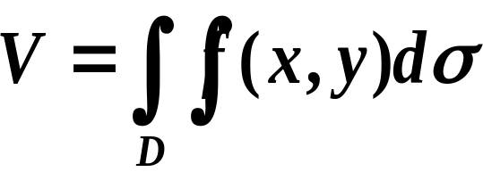

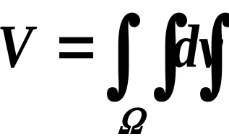
1. 平面图形的面积
由二重积分的性质，当 f( x, y ) =1 时
区域D的面积
2. 空间立体的体积
设曲面的方程为
则曲顶柱体的体积为
由三重积分的物理意义知空间闭区域 的体积为

Slide 3
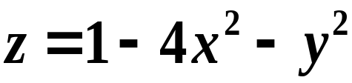





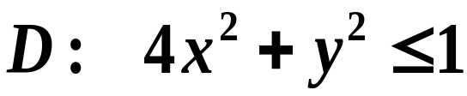
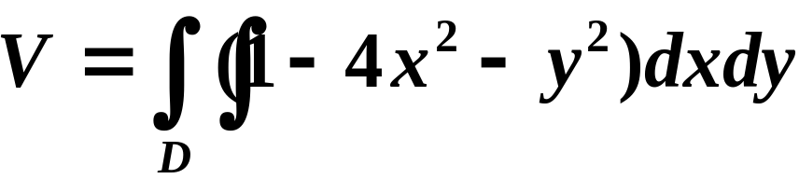
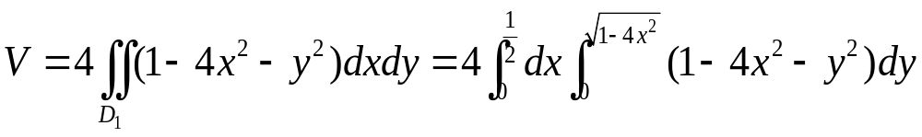
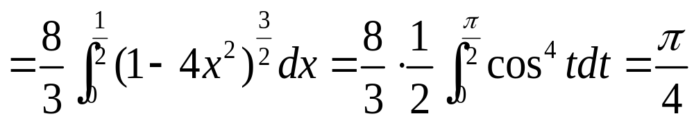
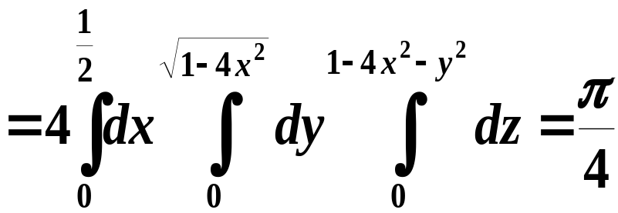
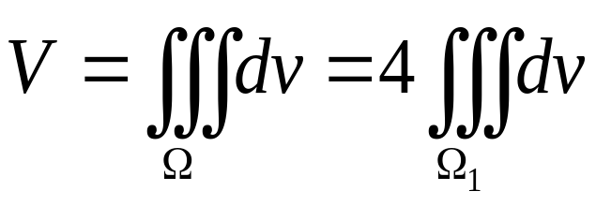
例1
计算由曲面
与 xoy 面所围成的立体的体积
解一
用二重积分
由对称性得
解二
用三重积分

Slide 4
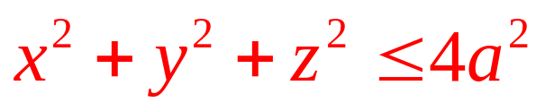
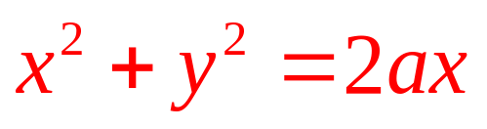

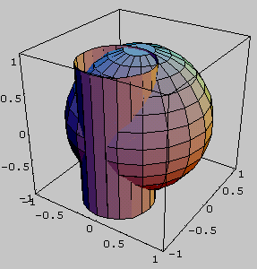


例3 求球体
被圆柱面
所截得的（含在圆柱面内的部分）立体的体积。
解
显然，所求立体应在第一、
第四、第五、第八卦限。
而且，四个卦限部分的体积
是对称相等的。
因此，若设第一卦限部分的体
积为 V₁ ，则所求立体的体积为

Slide 5
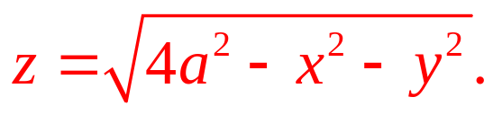
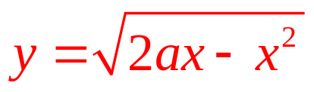
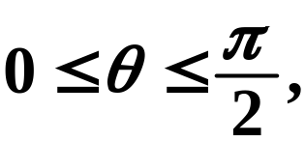



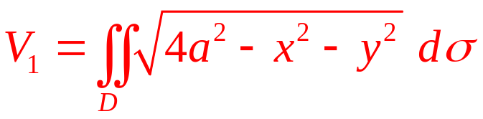


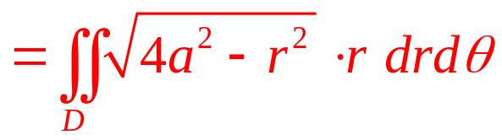
V₁ 可以看成是一个曲顶柱体，
它的曲顶为
它的底D 由半圆周
及 x 轴围成。
用极坐标系表示
于是，

Slide 6
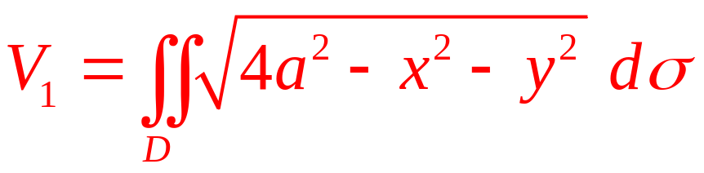
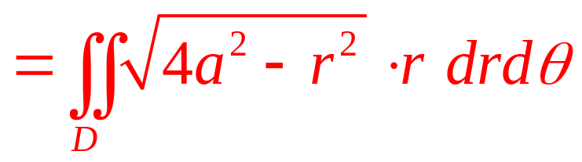
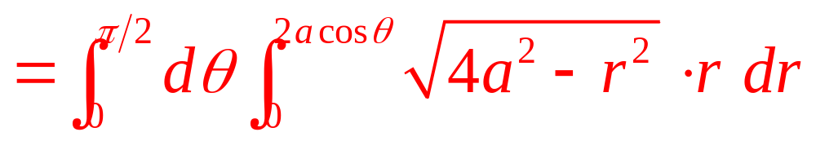
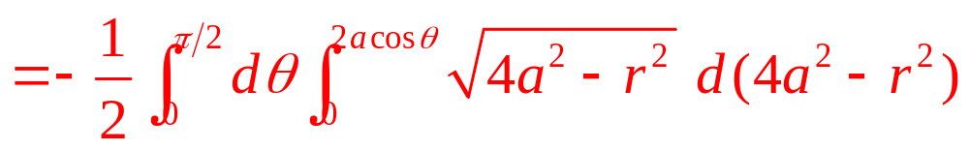
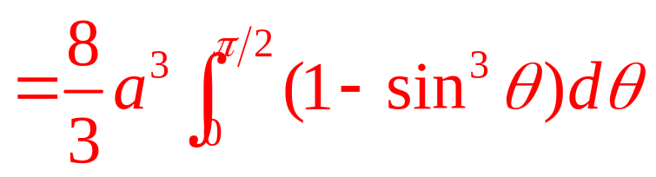
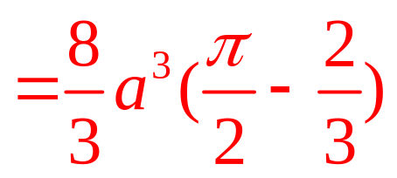
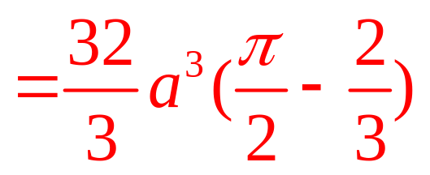
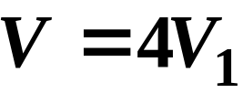
所求立体体积

Slide 7











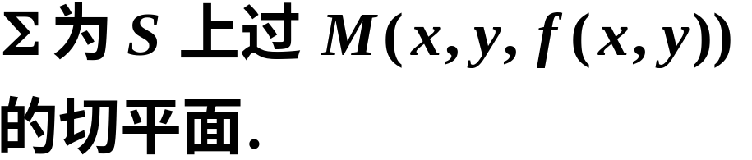


3. 曲面的面积
①．设曲面的方程为：
如图，

Slide 8
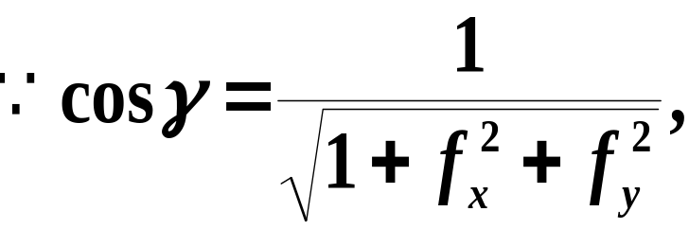
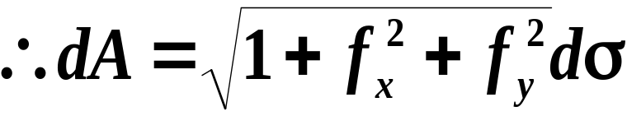
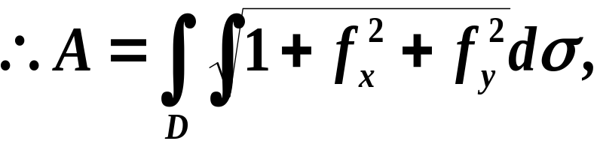

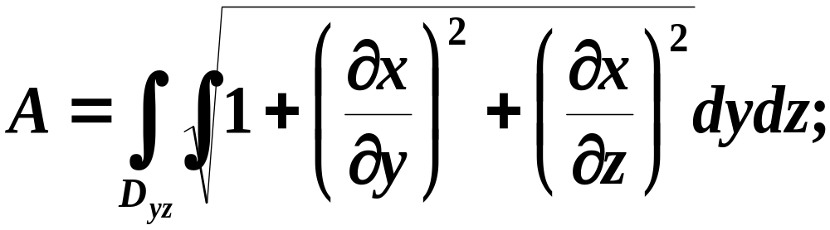

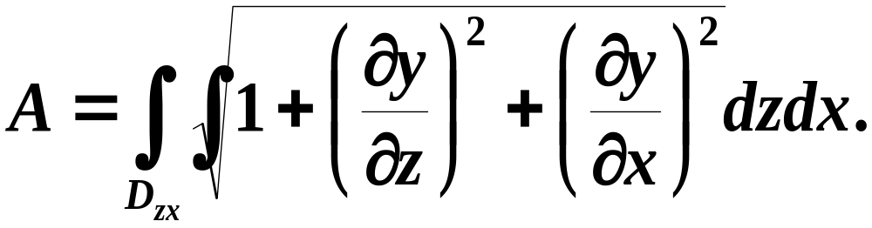
曲面S的面积元素
同理可得：
②．设曲面的方程为：
曲面面积公式为：
③．设曲面的方程为：
曲面面积公式为：

Slide 9
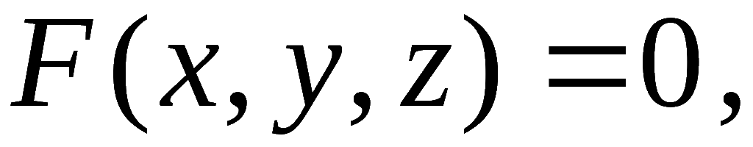
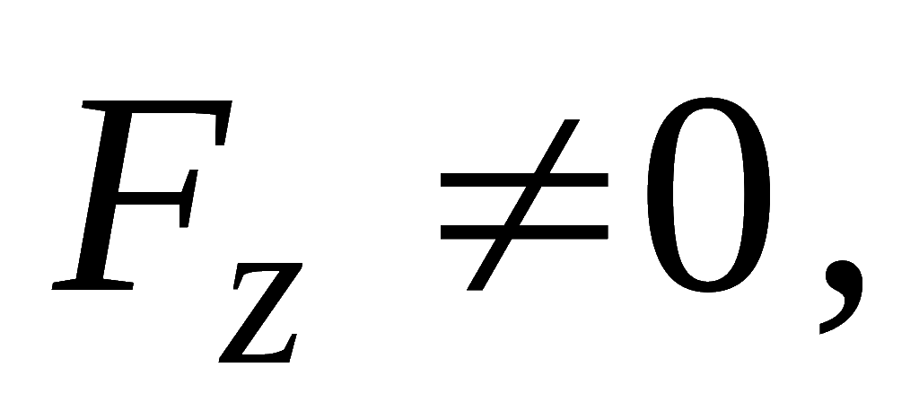
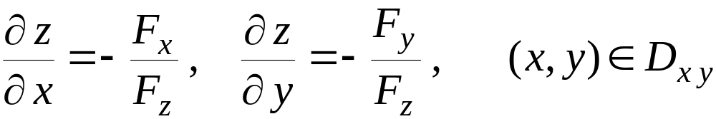
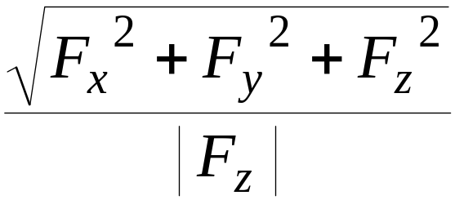
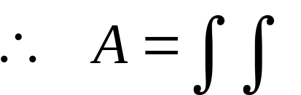

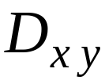
④ 若光滑曲面方程为隐式
且
则

Slide 10
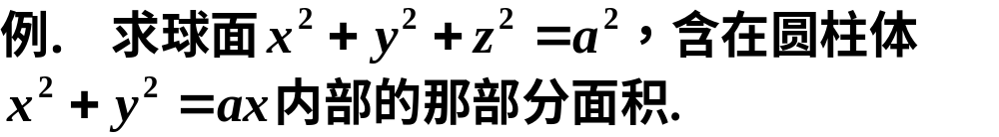
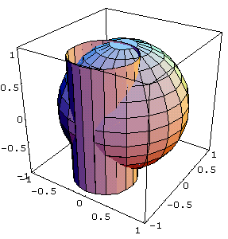
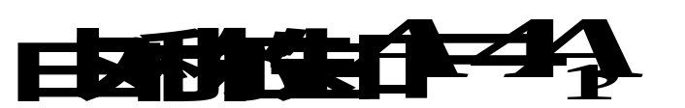
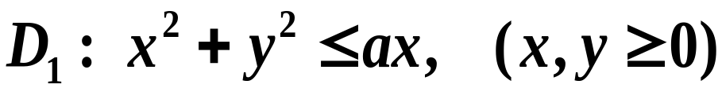
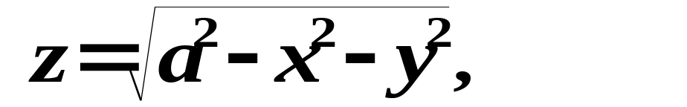
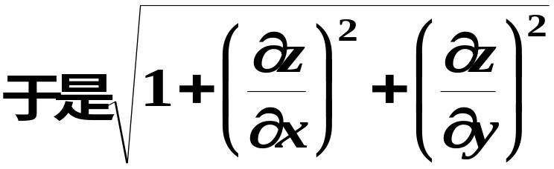
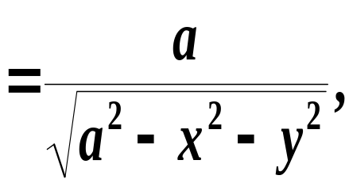
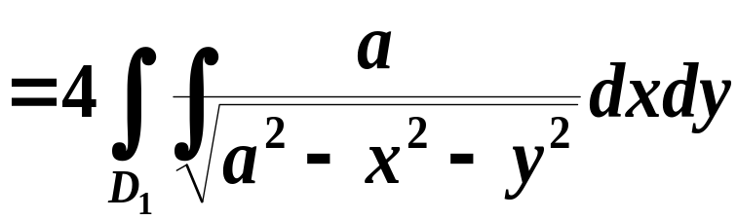
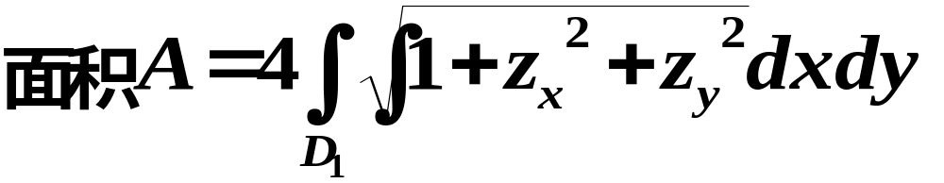
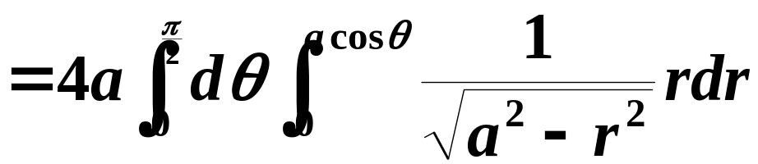

解
曲面的方程为

Slide 11
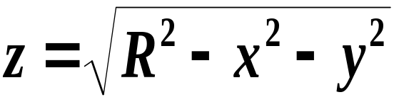
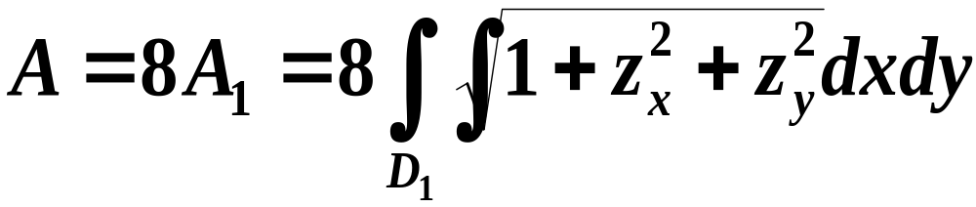



例
求半径为R的球面的表面积
解
曲面方程为
（由对称性）

Slide 12







例
计算圆柱面
和圆柱面 相截的部分的面积
解
由对称性可知A=16A₁
A₁ 的方程

Slide 13








例. 计算双曲抛物面
被柱面
所截
出的面积 A .
解: 曲面在 xoy 面上投影为
则

Slide 14

小结：关于重积分几何应用
1. 平面图形的面积
2. 空间立体的体积
3. 曲面的面积
曲面 z=f(x,y)在 xoy 面的投影区域为D

Slide 15
作业
P 177 习题10-4
1；3
P 185 总习题十
1、2、3（2）（4）、4（1）（2）
8、9（1）（2）

